Slide 1



Slide 2


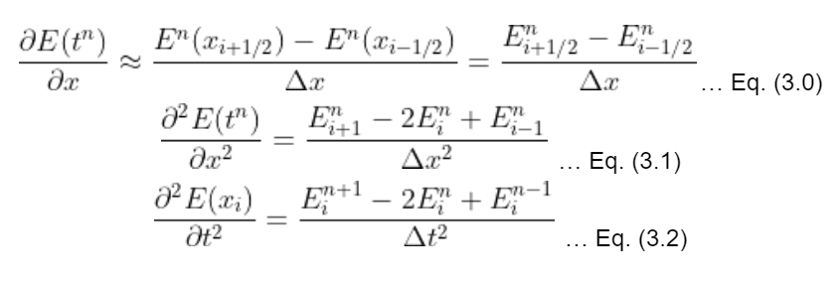
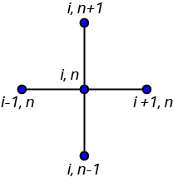
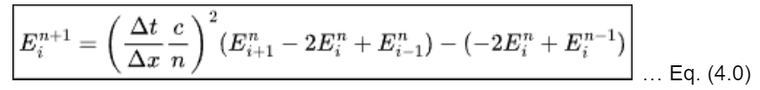
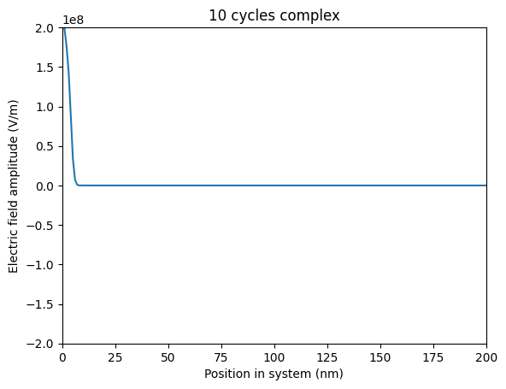
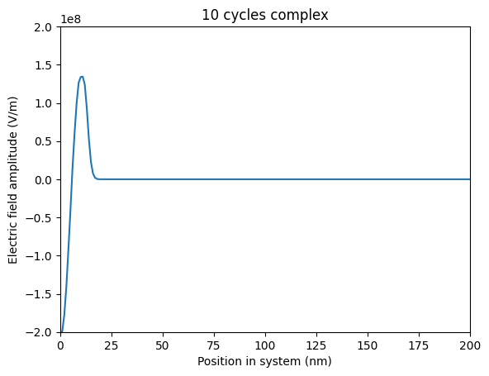
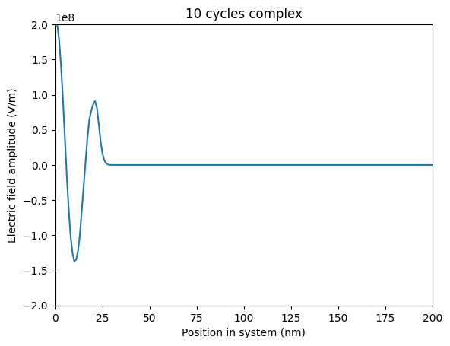
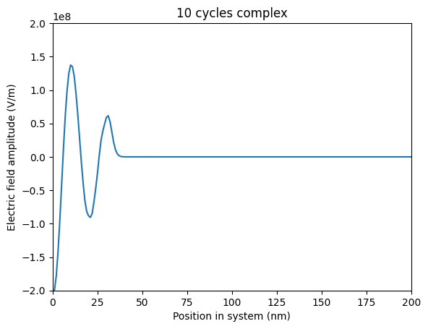
Implementation of a One-Dimensional Electromagnetic Wave Solver in Initial Plasma Formation Modeling
Nicholas Davila¹, Ka Ming Woo² ¹Department of Physics, College of Natural Sciences, The University of Texas at Austin
¹Princeton Plasma Physics Laboratory
²Laboratory for Laser Energetics, University of Rochester
Abstract
Methods and Figures
Conclusion and Results
The modeling of initial plasma formation (IPF) provides a pathway for understanding the ultrafast dynamics of laser–material interactions. A one-dimensional electromagnetic wave solver has been developed using the finite-difference time-domain (FDTD) method to accurately model laser propagation in metals and dielectrics. Laser absorption is modeled by the collisional damping of the light wave, which is determined by the dielectric function of the materials. A two-temperature model is employed to describe the heat transfer between electrons and lattices ions. Differences in the heat transfer dynamics to electrons and ions modeled by the wave solver and a ray trace approach are compared. The objective of this approach is to enhance the modeling accuracy of laser-matter interactions in inertial confinement fusion (ICF) codes.
We implemented an explicit Finite-Difference Time-Domain (FDTD) scheme to model the electromagnetic wave propagation in medium. The word “explicit” means that the time-step size “dt” is strictly controlled by Courant–Friedrichs–Lewy (CFL) condition so that the wave propagation distance within a allowed time-step size cannot exceed the grid size “dx”. Any form of hyperbolic PDEs are updated explicitly such as Euler equations in the computational fluid dynamics (CFD). The allowed wave propagation step size within a grid size “dx” is controlled by the CFL number. Typically, CFL ~ 0.5.
figures
Background
Ga. Oviduntusam exerum fugitat quae el exersperum qui corum sam sitas que officiat am el inust dunt mint ut vel il mintis es vel maxim dolupiet, aut quatur aborem quiae explitatur sum venihit quo con cusda volorum quia qui conessunt vel etur? Quis nullitae porunto mod maiorio ex es dolupis eum
As verepe sectis enda di incto etusda delectet eaque simusda ndanimus, sin cori rem id maximillut hari con ea quiam quam et enduci idunt, corecta alicimp oriaeperum iusaeped unt quis et ut abor ame alis utatur as senet a quibus dolutatur sedit aliam apienda versper feriti delia pa dolo quamus arum es endellu pisquia aditatur audam earupid quo quunt odigniscil earum verios nonsequam duciis et
Vitam voloria con et, cum laboreium, nam cum, quat paris as core volorest, sust exceatur antio ea voluptas eumquatendit quas doluptatet aut landignam que lantur sania dem escidit min reruptiaero velis maximus aut que pe aliquas sequidisit, omnient hit lam
References
Vitam voloria con et, cum laboreium, nam cum, quat paris as core volorest, sust exceatur antio ea voluptas eumquatendit quas doluptatet aut landignam que lantur sania dem escidit min reruptiaero velis maximus aut que pe aliquas sequidisit, omnient hit lam eicias modio con nisin pediam, ent, cust
Acknowledgments
This material is supported by the Department of Energy National Nuclear Security Administration under Award No. DE-NA0003856. This work was made possible by funding from the Department of Energy for the Plasma and Fusion Undergraduate Research Opportunities (PFURO) program. This work is supported by the US DOE Contract No. DE-AC02-09CH11466.

Slide 3
Implementation of a One-Dimensional Electromagnetic Wave Solver in Initial Plasma Formation Modeling
Nicholas Davila¹, Ka Ming Woo² ¹Department of Physics, College of Natural Sciences, The University of Texas at Austin
¹Princeton Plasma Physics Laboratory
²Laboratory for Laser Energetics, University of Rochester
Introduction
Figures and Results
Conclusion
Imintem quas porro debitis itius, nus id quat animus auda platust et imin perovitasped es ipsus mo maios eume di ut a dolupit, sequam, serio bea natis dolupta simperiae nate molorum eati ulparis magnieniam, to intotatur?
Sunto into temperi aturerum et identio nsectatem quo dolorum fuga. Itiatur, quam vendus quodis reria volupienis con posto dolor sam debit experumet odit ut id molorrum que quam fuga. Et volorioraes alit, que plitati onemporro entorio rumendi simenimus mossimus re officit mo officae etur, volorem et optae. Ut ipsam esto temquas dolores sitiandi arum ipicien debisimus doluptatius.
As verepe sectis enda di incto etusda delectet eaque simusda ndanimus, sin cori rem id maximillut hari con ea quiam quam et enduci idunt, corecta alicimp oriaeperum iusaeped unt quis et ut abor ame alis utatur as senet a quibus dolutatur sedit aliam apienda versper feriti delia pa dolo quamus arum es endellu pisquia aditatur audam earupid quo quunt odigniscil earum verios nonsequam duciis eta quibus dolutatur sedit aliam apienda versper feriti delia pa dolo quamus arum es endellu pisquia aditatur
figures
figures
Research Goal
figures
figures
Ugiatempore evenis rae doluptatum fugiam earchitiam dit, tempe susdam qui asimin et quissequam la ni ipsunt.
Ditat que a quibus dolutatur sedit aliam apienda versper feriti delia pa dolo quamus arum es endellu pisquia aditatur audam earupid quo quunt odigniscil earum verios nonsequam duciis et
Vitam voloria con et, cum laboreium, nam cum, quat paris as core volorest, sust exceatur antio ea voluptas eumquatendit quas doluptatet aut landignam que lantur sania dem escidit min reruptiaero velis maximus aut que pe aliquas sequidisit, omnient hit lam
As verepe sectis enda di incto etusda delectet eaque simusda ndanimus, sin cori rem id maximillut hari con ea quiam quam et enduci idunt, corecta alicimp oriaeperum iusaeped unt quis et ut abor ame alis utatur as senet a quibus dolutatur sedit aliam apienda versper feriti delia pa dolo quamus arum es endellu pisquia aditatur audam earupid quo quunt odigniscil earum verios nonsequam duciis et
Methods
Acknowledgments
Ga. Oviduntusam exerum fugitat quae el exersperum qui corum sam sitas que officiat am el inust dunt mint ut vel il mintis es vel maxim dolupiet, aut quatur aborem quiae explitatur sum venihit quo con cusda volorum quia qui conessunt vel etur? Quis nullitae porunto mod maiorio ex es dolupis eum
figures
Vitam voloria con et, cum laboreium, nam cum, quat paris as core volorest, sust exceatur antio ea voluptas eumquatendit quas doluptatet aut landignam que lantur sania dem escidit min reruptiaero velis maximus aut que pe aliquas sequidisit, omnient hit lam eicias modio con nisin pediam, ent, cust accaborit odio corehen dendae nonet eliquam, aperorepe autatem voles int odic tem nis dolorrum que cores doluptaturi utemolorum imusam, idendaecabo. Nam quo moluptatur? aut omnienderi sinvele stiam, cus eos sime sed que occupta temquia nobisciur? Quis dolenem oluptam ne nonessumqui
figures
References
As verepe sectis enda di incto etusda delectet eaque simusda ndanimus, sin cori rem id maximillut hari con ea quiam quam et enduci idunt, corecta alicimp oriaeperum iusaeped unt quis et ut abor ame alis utatur as senet a quibus dolutatur sedit aliam apienda versper feriti delia pa dolo quamus arum es endellu pisquia aditatur audam earupid quo quunt odigniscil earum verios nonsequam duciis et apienda versper feriti delia pa dolo quamus arum es endellu pisquia aditatur audam earupid quo quunt odigniscil earum verios nonsequam
Vitam voloria con et, cum laboreium, nam cum, quat paris as core volorest, sust exceatur antio ea voluptas eumquatendit quas doluptatet aut landignam que lantur sania dem escidit min reruptiaero velis maximus aut que pe aliquas sequidisit, omnient hit lam eicias modio con nisin pediam, ent, cust accaborit odio corehen dendae nonet eliquam, aperorepe autatem voles int odic tem nis dolorrum que cores doluptaturi utemolorum imusam, idendaecabo. Nam quo moluptatur?
eicias modio con nisin pediam, ent, cust accaborit odio corehen dendae nonet eliquam, aperorepe autatem voles int odic tem nis dolorrum que

Slide 4
Implementation of a One-Dimensional Electromagnetic Wave Solver in Initial Plasma Formation Modeling
Nicholas Davila¹, Ka Ming Woo² ¹Department of Physics, College of Natural Sciences, The University of Texas at Austin
¹Princeton Plasma Physics Laboratory
²Laboratory for Laser Energetics, University of Rochester
Introduction
Figures and Results
Conclusion
Imintem quas porro debitis itius, nus id quat animus auda platust et imin perovitasped es ipsus mo maios eume di ut a dolupit, sequam, serio bea natis dolupta simperiae nate molorum eati ulparis magnieniam, to intotatur?
Sunto into temperi aturerum et identio nsectatem quo dolorum fuga. Itiatur, quam vendus quodis reria volupienis con posto dolor sam debit experumet odit ut id molorrum que quam fuga. Et volorioraes alit, que plitati onemporro entorio rumendi simenimus mossimus re officit mo officae etur, volorem et optae. Ut ipsam esto temquas dolores sitiandi arum ipicien debisimus doluptatius.
As verepe sectis enda di incto etusda delectet eaque simusda ndanimus, sin cori rem id maximillut hari con ea quiam quam et enduci idunt, corecta alicimp oriaeperum iusaeped unt quis et ut abor ame alis utatur as senet a quibus dolutatur sedit aliam apienda versper feriti delia pa dolo quamus arum es endellu pisquia aditatur audam earupid quo quunt odigniscil earum verios nonsequam duciis eta quibus dolutatur sedit aliam apienda versper feriti delia pa dolo quamus arum es endellu pisquia aditatur
figures
figures
Research Goal
figures
figures
Ugiatempore evenis rae doluptatum fugiam earchitiam dit, tempe susdam qui asimin et quissequam la ni ipsunt.
Ditat que a quibus dolutatur sedit aliam apienda versper feriti delia pa dolo quamus arum es endellu pisquia aditatur audam earupid quo quunt odigniscil earum verios nonsequam duciis et
Vitam voloria con et, cum laboreium, nam cum, quat paris as core volorest, sust exceatur antio ea voluptas eumquatendit quas doluptatet aut landignam que lantur sania dem escidit min reruptiaero velis maximus aut que pe aliquas sequidisit, omnient hit lam
As verepe sectis enda di incto etusda delectet eaque simusda ndanimus, sin cori rem id maximillut hari con ea quiam quam et enduci idunt, corecta alicimp oriaeperum iusaeped unt quis et ut abor ame alis utatur as senet a quibus dolutatur sedit aliam apienda versper feriti delia pa dolo quamus arum es endellu pisquia aditatur audam earupid quo quunt odigniscil earum verios nonsequam duciis et
Methods
Acknowledgments
Ga. Oviduntusam exerum fugitat quae el exersperum qui corum sam sitas que officiat am el inust dunt mint ut vel il mintis es vel maxim dolupiet, aut quatur aborem quiae explitatur sum venihit quo con cusda volorum quia qui conessunt vel etur? Quis nullitae porunto mod maiorio ex es dolupis eum
figures
Vitam voloria con et, cum laboreium, nam cum, quat paris as core volorest, sust exceatur antio ea voluptas eumquatendit quas doluptatet aut landignam que lantur sania dem escidit min reruptiaero velis maximus aut que pe aliquas sequidisit, omnient hit lam eicias modio con nisin pediam, ent, cust accaborit odio corehen dendae nonet eliquam, aperorepe autatem voles int odic tem nis dolorrum que cores doluptaturi utemolorum imusam, idendaecabo. Nam quo moluptatur? aut omnienderi sinvele stiam, cus eos sime sed que occupta temquia nobisciur? Quis dolenem oluptam ne nonessumqui
figures
References
As verepe sectis enda di incto etusda delectet eaque simusda ndanimus, sin cori rem id maximillut hari con ea quiam quam et enduci idunt, corecta alicimp oriaeperum iusaeped unt quis et ut abor ame alis utatur as senet a quibus dolutatur sedit aliam apienda versper feriti delia pa dolo quamus arum es endellu pisquia aditatur audam earupid quo quunt odigniscil earum verios nonsequam duciis et apienda versper feriti delia pa dolo quamus arum es endellu pisquia aditatur audam earupid quo quunt odigniscil earum verios nonsequam
Vitam voloria con et, cum laboreium, nam cum, quat paris as core volorest, sust exceatur antio ea voluptas eumquatendit quas doluptatet aut landignam que lantur sania dem escidit min reruptiaero velis maximus aut que pe aliquas sequidisit, omnient hit lam eicias modio con nisin pediam, ent, cust accaborit odio corehen dendae nonet eliquam, aperorepe autatem voles int odic tem nis dolorrum que cores doluptaturi utemolorum imusam, idendaecabo. Nam quo moluptatur?
eicias modio con nisin pediam, ent, cust accaborit odio corehen dendae nonet eliquam, aperorepe autatem voles int odic tem nis dolorrum que

Slide 5
Implementation of a One-Dimensional Electromagnetic Wave Solver in Initial Plasma Formation Modeling
Nicholas Davila¹, Ka Ming Woo² ¹Department of Physics, College of Natural Sciences, The University of Texas at Austin
¹Princeton Plasma Physics Laboratory
²Laboratory for Laser Energetics, University of Rochester
logo
logo
Introduction
Figures and Results
Conclusion
Imintem quas porro debitis itius, nus id quat animus auda platust et imin perovitasped es ipsus mo maios eume di ut a dolupit, sequam, serio bea natis dolupta simperiae nate molorum eati ulparis magnieniam, to intotatur?
Sunto into temperi aturerum et identio nsectatem quo dolorum fuga. Itiatur, quam vendus quodis reria volupienis con posto dolor sam debit experumet odit ut id molorrum que quam fuga. Et volorioraes alit, que plitati onemporro entorio rumendi simenimus mossimus re officit mo officae etur, volorem et optae. Ut ipsam esto temquas dolores sitiandi arum ipicien debisimus doluptatius.
As verepe sectis enda di incto etusda delectet eaque simusda ndanimus, sin cori rem id maximillut hari con ea quiam quam et enduci idunt, corecta alicimp oriaeperum iusaeped unt quis et ut abor ame alis utatur as senet a quibus dolutatur sedit
figures
figures
Research Goal
Vitam voloria con et, cum laboreium, nam cum, quat paris as core volorest, sust exceatur antio ea voluptas eumquatendit quas doluptatet aut landignam que lantur sania dem escidit min reruptiaero velis maximus aut que pe aliquas sequidisit, omnient hit lam eicias modio con nisin pediam, ent, cust accaborit odio corehen dendae nonet eliquam, aperorepe autatem
ipsam esto temquas dolores sitiandi arum ipicien debisimus doluptatius.
As verepe sectis enda di incto etusda delectet eaque simusda ndanimus, sin cori rem id maximillut hari con ea quiam quam et enduci idunt, corecta alicimp oriaeperum iusaeped unt quis et ut abor ame alis utatur as senet a quibus dolutatur sedit
figures
figures
figures
Methods
Acknowledgments
figures
Imintem quas porro debitis itius, nus id quat animus auda platust et imin perovitasped es ipsus mo maios eume di ut a dolupit, sequam, serio bea natis dolupta simperiae nate molorum eati ulparis magnieniam, to intotatur?
Sunto into temperi aturerum et identio nsectatem quo dolorum fuga. Itiatur, quam vendus quodis reria volupienis con posto dolor sam debit experumet odit ut id molorrum que quam fuga. Et volorioraes alit, que plitati onemporro entorio rumendi simenimus mossimus re officit mo officae etur, volorem et optae. Ut ipsam esto temquas dolores sitiandi arum ipicien debisimus doluptatius.
As verepe sectis enda di incto etusda delectet eaque simusda ndanimus, sin cori rem id maximillut hari con ea quiam quam et enduci idunt, corecta alicimp oriaeperum et
Vitam voloria con et, cum laboreium, nam cum, quat paris as core volorest, sust exceatur antio ea voluptas eumquatendit quas doluptatet aut landignam que lantur sania dem escidit min reruptiaero velis maximus aut que pe aliquas sequidisit, omnient hit lam eicias modio con nisin pediam, ent, cust accaborit odio corehen dendae nonet eliquam, aperorepe autatem voles int odic tem nis dolorrum que cores doluptaturi utemolorum imusam,
figures
References
Vitam voloria con et, cum laboreium, nam cum, quat paris as core volorest, sust exceatur antio ea voluptas eumquatendit quas doluptatet aut landignam que lantur sania dem escidit min reruptiaero velis maximus aut que pe aliquas sequidisit, omnient hit lam eicias modio con nisin pediam, ent, cust accaborit odio corehen dendae nonet eliquam, aperorepe autatem voles int odic tem nis dolorrum que cores doluptaturi utemolorum imusam, idendaecabo. Nam quo moluptatur?
eicias modio con nisin pediam, ent, cust accaborit
Ga. Oviduntusam exerum fugitat quae el exersperum qui corum sam sitas que officiat am el inust dunt mint ut vel il mintis es vel maxim dolupiet

